Slide 1
Hej användare!
Välkommen till nya mallar.
Läs gärna guiden på följande 14 bilder.
Spara en kopia av mallen och guiden.
Radera bilderna i denna fil och börja därefter skapa din presentation.
Har du frågor – kontakta: profil@gu.se
Lycka till!
Kommunikationsenheten, Göteborgs universitet

Slide 2



1. SNABBA FAKTA
Både mörka och ljusa bakgrunder finns.
Olika layouter gör det lätt att skapa en variation.
GU:s logotyp ligger bara på startsidan och på sista sidan.
En version på engelska finns också.
Läs gärna mer om PowerPoint-mallarna här:
Länk till det fördjupade dokumentet

Slide 3




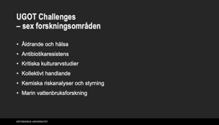

2. OLIKA LAYOUTER
Du kan välja bland ett 20-tal olika layouter. Blanda gärna för en varierad presentation.
Alla layouter finns även med ljus bakgrund.
GU:s logo ligger endast på första och sista bilden.

Slide 4
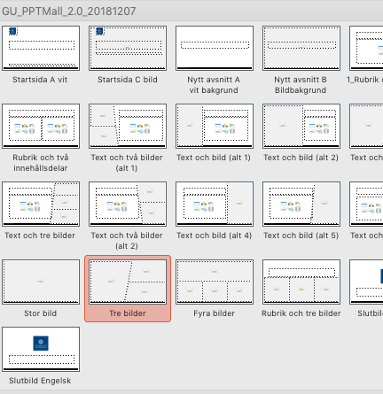
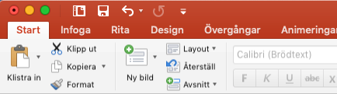
3. HITTA OLIKA LAYOUTER
A. Välj fliken ”START”.
C. Klicka sedan på den layout som du valt.
B. Klicka sedan på pilen bredvid ikonen ”Ny bild”.
Bildexemplen är från PowerPoint 2016. Utseendet och begreppet kan skilja sig beroende på version, Mac/PC, språk och lokala inställningar.

Slide 5


Logotyp endast på första och sista bilden i presentationen
4. STARTSIDA MED LOGO
Finns även med ljus bakgrund eller bildbakgrund.
Flytta texten och ändra färg vid behov.

Slide 6


Nytt avsnitt
5. NYTT AVSNITT
Denna layout kan du gärna använda flera gånger.
Finns med ljus bakgrund eller bildbakgrund.
Flytta texten och ändra färg vid behov.

Slide 7

BESÖK OSS PÅ WEBBEN www.gu.se
6. SLUTBILD MED LOGO
Här kan du fylla på med en webbadress eller med något budskap.
Du kan också ta bort texten.
Denna sida finns även med ljus bakgrund.

Slide 8
7. MONTERA IN EN BILD
Klicka på ikonen – eller dra och släpp en bild.
Dessa färdiga bildrutor ger dig
rätt placering och layout av bilder.

Slide 9
8. BYTA BILD
A. Radera den befintliga bilden.
B. Klicka återigen på ikonen – den nya infogas.

Slide 10
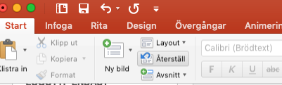
9. OJ, NÅGOT HÄNDE …!
Text och bild flyttar ibland på sig när man jobbar.
Du får tillbaka layouten genom att klicka på ikonen ”Återställ”.
Bildexemplen är från PowerPoint 2016. Utseendet och begreppet kan skilja sig beroende på version, Mac/PC, språk och lokala inställningar.

Slide 11
10. BYTA LAYOUT
Du kan lätt ändra layout utan att innehållet försvinner.
A. Klicka på ikonen ”Layout”.
B. Välj sedan ett annat utförande.
Bildexemplen är från PowerPoint 2016. Utseendet och begreppet kan skilja sig beroende på version, Mac/PC, språk och lokala inställningar.

Slide 12
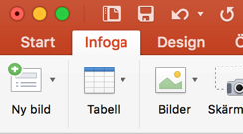

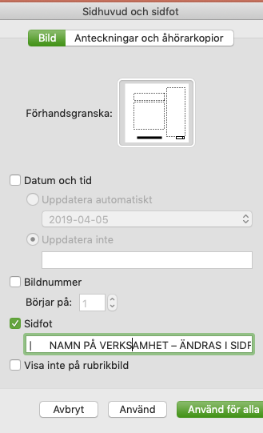
11. LÄGGA IN ENHETSNAMN
A. Du väljer ”Infoga” i menyn.
B. Välj sedan ”Sidhuvud/sidfot via meny eller flik.
C. Klicka på ”Sidfot”.
D. Skriv in namnet.
OBS! Låt strecket och mellanslagen vara kvar.
Bildexemplen är från PowerPoint 2016. Utseendet och begreppet kan skilja sig beroende på version, Mac/PC, språk och lokala inställningar.

Slide 13
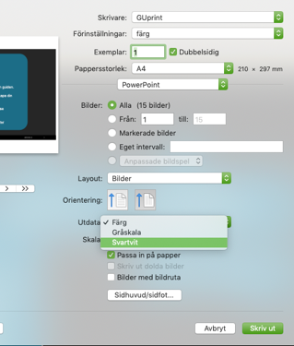

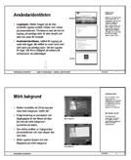
13. SKRIVA UT
ÅHÖRARKOPIOR
Om du har mörka bakgrunder i din presentation kan du ändå skriva ut åhörarkopior på vit bakgrund.

A. Välj ”Skriv ut”
B. Välj ”Svartvit” i inställningarna
PC/WINDOWS
MAC OS
Bildexemplen är från PowerPoint 2016. Utseendet och begreppet kan skilja sig beroende på version, Mac/PC, språk och lokala inställningar.

Slide 14
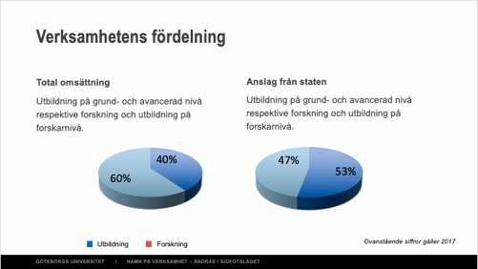
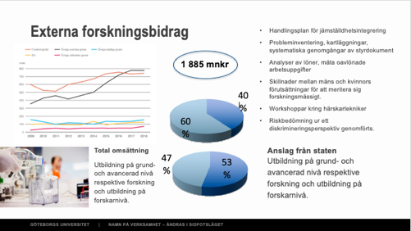
14. BRA TIPS
Ha gärna korta texter på sidorna i din presentation.
Dela hellre upp informationen över flera bilder.
Lycka till!

Slide 15
Skriv texten

